Slide 1
基于桶排优化的二叉树排序
组员：马纬文、还雅如、何谈沁、宋蕊琳、杨梦蝶
PPT：还雅如、何谈沁

Slide 2
桶排序

Slide 3
1 2 5 4 7 2 6 8 2 11 5 1 9
下标 | 1 | 2 | 3 | 4 | 5 | 6 | 7 | 8 | 9 | 10 | 11
值 | 0 | 0 | 0 | 0 | 0 | 0 | 0 | 0 | 0 | 0 | 0
for(int i=0;i<n;i++) bucket[seq[i]]++;
int cur=0,flag=0;
while(1) {
if(cur==n)break;
if(!bucket[flag])flag++;
else {
seq[cur]=flag;
bucket[flag]--;
cur++;
}
}

Slide 4
1 2 5 4 7 2 6 8 2 11 5 1 9
下标 | 1 | 2 | 3 | 4 | 5 | 6 | 7 | 8 | 9 | 10 | 11
值 | 1 | 0 | 0 | 0 | 0 | 0 | 0 | 0 | 0 | 0 | 0
for(int i=0;i<n;i++) bucket[seq[i]]++;
int cur=0,flag=0;
while(1) {
if(cur==n)break;
if(!bucket[flag])flag++;
else {
seq[cur]=flag;
bucket[flag]--;
cur++;
}
}

Slide 5
1 2 5 4 7 2 6 8 2 11 5 1 9
下标 | 1 | 2 | 3 | 4 | 5 | 6 | 7 | 8 | 9 | 10 | 11
值 | 1 | 1 | 0 | 0 | 0 | 0 | 0 | 0 | 0 | 0 | 0
for(int i=0;i<n;i++) bucket[seq[i]]++;
int cur=0,flag=0;
while(1) {
if(cur==n)break;
if(!bucket[flag])flag++;
else {
seq[cur]=flag;
bucket[flag]--;
cur++;
}
}

Slide 6
1 2 5 4 7 2 6 8 2 11 5 1 9
下标 | 1 | 2 | 3 | 4 | 5 | 6 | 7 | 8 | 9 | 10 | 11
值 | 1 | 1 | 0 | 0 | 1 | 0 | 0 | 0 | 0 | 0 | 0
for(int i=0;i<n;i++) bucket[seq[i]]++;
int cur=0,flag=0;
while(1) {
if(cur==n)break;
if(!bucket[flag])flag++;
else {
seq[cur]=flag;
bucket[flag]--;
cur++;
}
}

Slide 7
1 2 5 4 7 2 6 8 2 11 5 1 9
下标 | 1 | 2 | 3 | 4 | 5 | 6 | 7 | 8 | 9 | 10 | 11
值 | 1 | 1 | 0 | 1 | 1 | 0 | 0 | 0 | 0 | 0 | 0
for(int i=0;i<n;i++) bucket[seq[i]]++;
int cur=0,flag=0;
while(1) {
if(cur==n)break;
if(!bucket[flag])flag++;
else {
seq[cur]=flag;
bucket[flag]--;
cur++;
}
}

Slide 8
1 2 5 4 7 2 6 8 2 11 5 1 9
下标 | 1 | 2 | 3 | 4 | 5 | 6 | 7 | 8 | 9 | 10 | 11
值 | 1 | 1 | 0 | 1 | 1 | 0 | 1 | 0 | 0 | 0 | 0
for(int i=0;i<n;i++) bucket[seq[i]]++;
int cur=0,flag=0;
while(1) {
if(cur==n)break;
if(!bucket[flag])flag++;
else {
seq[cur]=flag;
bucket[flag]--;
cur++;
}
}

Slide 9
1 2 5 4 7 2 6 8 2 11 5 1 9
下标 | 1 | 2 | 3 | 4 | 5 | 6 | 7 | 8 | 9 | 10 | 11
值 | 1 | 2 | 0 | 1 | 1 | 0 | 1 | 0 | 0 | 0 | 0
for(int i=0;i<n;i++) bucket[seq[i]]++;
int cur=0,flag=0;
while(1) {
if(cur==n)break;
if(!bucket[flag])flag++;
else {
seq[cur]=flag;
bucket[flag]--;
cur++;
}
}

Slide 10
1 2 5 4 7 2 6 8 2 11 5 1 9
下标 | 1 | 2 | 3 | 4 | 5 | 6 | 7 | 8 | 9 | 10 | 11
值 | 1 | 2 | 0 | 1 | 1 | 1 | 1 | 0 | 0 | 0 | 0
for(int i=0;i<n;i++) bucket[seq[i]]++;
int cur=0,flag=0;
while(1) {
if(cur==n)break;
if(!bucket[flag])flag++;
else {
seq[cur]=flag;
bucket[flag]--;
cur++;
}
}

Slide 11
1 2 5 4 7 2 6 8 2 11 5 1 9
下标 | 1 | 2 | 3 | 4 | 5 | 6 | 7 | 8 | 9 | 10 | 11
值 | 1 | 2 | 0 | 1 | 1 | 1 | 1 | 1 | 0 | 0 | 0
for(int i=0;i<n;i++) bucket[seq[i]]++;
int cur=0,flag=0;
while(1) {
if(cur==n)break;
if(!bucket[flag])flag++;
else {
seq[cur]=flag;
bucket[flag]--;
cur++;
}
}

Slide 12
1 2 5 4 7 2 6 8 2 11 5 1 9
下标 | 1 | 2 | 3 | 4 | 5 | 6 | 7 | 8 | 9 | 10 | 11
值 | 1 | 3 | 0 | 1 | 1 | 1 | 1 | 1 | 0 | 0 | 0
for(int i=0;i<n;i++) bucket[seq[i]]++;
int cur=0,flag=0;
while(1) {
if(cur==n)break;
if(!bucket[flag])flag++;
else {
seq[cur]=flag;
bucket[flag]--;
cur++;
}
}

Slide 13
1 2 5 4 7 2 6 8 2 11 5 1 9
下标 | 1 | 2 | 3 | 4 | 5 | 6 | 7 | 8 | 9 | 10 | 11
值 | 1 | 3 | 0 | 1 | 1 | 1 | 1 | 1 | 0 | 0 | 1
for(int i=0;i<n;i++) bucket[seq[i]]++;
int cur=0,flag=0;
while(1) {
if(cur==n)break;
if(!bucket[flag])flag++;
else {
seq[cur]=flag;
bucket[flag]--;
cur++;
}
}

Slide 14
1 2 5 4 7 2 6 8 2 11 5 1 9
下标 | 1 | 2 | 3 | 4 | 5 | 6 | 7 | 8 | 9 | 10 | 11
值 | 1 | 3 | 0 | 1 | 2 | 1 | 1 | 1 | 0 | 0 | 1
for(int i=0;i<n;i++) bucket[seq[i]]++;
int cur=0,flag=0;
while(1) {
if(cur==n)break;
if(!bucket[flag])flag++;
else {
seq[cur]=flag;
bucket[flag]--;
cur++;
}
}

Slide 15
1 2 5 4 7 2 6 8 2 11 5 1 9
下标 | 1 | 2 | 3 | 4 | 5 | 6 | 7 | 8 | 9 | 10 | 11
值 | 2 | 3 | 0 | 1 | 2 | 1 | 1 | 1 | 0 | 0 | 1
for(int i=0;i<n;i++) bucket[seq[i]]++;
int cur=0,flag=0;
while(1) {
if(cur==n)break;
if(!bucket[flag])flag++;
else {
seq[cur]=flag;
bucket[flag]--;
cur++;
}
}

Slide 16
1 2 5 4 7 2 6 8 2 11 5 1 9
下标 | 1 | 2 | 3 | 4 | 5 | 6 | 7 | 8 | 9 | 10 | 11
值 | 2 | 3 | 0 | 1 | 2 | 1 | 1 | 1 | 1 | 0 | 1
for(int i=0;i<n;i++) bucket[seq[i]]++;
int cur=0,flag=0;
while(1) {
if(cur==n)break;
if(!bucket[flag])flag++;
else {
seq[cur]=flag;
bucket[flag]--;
cur++;
}
}

Slide 17
1 1 5 4 7 2 6 8 2 11 5 1 9
下标 | 1 | 2 | 3 | 4 | 5 | 6 | 7 | 8 | 9 | 10 | 11
值 | 2 | 3 | 0 | 1 | 2 | 1 | 1 | 1 | 1 | 0 | 1
for(int i=0;i<n;i++) bucket[seq[i]]++;
int cur=0,flag=0;
while(1) {
if(cur==n)break;
if(!bucket[flag])flag++;
else {
seq[cur]=flag;
bucket[flag]--;
cur++;
}
}

Slide 18
1 1 2 4 7 2 6 8 2 11 5 1 9
下标 | 1 | 2 | 3 | 4 | 5 | 6 | 7 | 8 | 9 | 10 | 11
值 | 2 | 3 | 0 | 1 | 2 | 1 | 1 | 1 | 1 | 0 | 1
for(int i=0;i<n;i++) bucket[seq[i]]++;
int cur=0,flag=0;
while(1) {
if(cur==n)break;
if(!bucket[flag])flag++;
else {
seq[cur]=flag;
bucket[flag]--;
cur++;
}
}

Slide 19
1 1 2 2 7 2 6 8 2 11 5 1 9
下标 | 1 | 2 | 3 | 4 | 5 | 6 | 7 | 8 | 9 | 10 | 11
值 | 2 | 3 | 0 | 1 | 2 | 1 | 1 | 1 | 1 | 0 | 1
for(int i=0;i<n;i++) bucket[seq[i]]++;
int cur=0,flag=0;
while(1) {
if(cur==n)break;
if(!bucket[flag])flag++;
else {
seq[cur]=flag;
bucket[flag]--;
cur++;
}
}

Slide 20
1 1 2 2 2 2 6 8 2 11 5 1 9
下标 | 1 | 2 | 3 | 4 | 5 | 6 | 7 | 8 | 9 | 10 | 11
值 | 2 | 3 | 0 | 1 | 2 | 1 | 1 | 1 | 1 | 0 | 1
for(int i=0;i<n;i++) bucket[seq[i]]++;
int cur=0,flag=0;
while(1) {
if(cur==n)break;
if(!bucket[flag])flag++;
else {
seq[cur]=flag;
bucket[flag]--;
cur++;
}
}

Slide 21
1 1 2 2 2 4 6 8 2 11 5 1 9
下标 | 1 | 2 | 3 | 4 | 5 | 6 | 7 | 8 | 9 | 10 | 11
值 | 2 | 3 | 0 | 1 | 2 | 1 | 1 | 1 | 1 | 0 | 1
for(int i=0;i<n;i++) bucket[seq[i]]++;
int cur=0,flag=0;
while(1) {
if(cur==n)break;
if(!bucket[flag])flag++;
else {
seq[cur]=flag;
bucket[flag]--;
cur++;
}
}

Slide 22
1 1 2 2 2 4 5 8 2 11 5 1 9
下标 | 1 | 2 | 3 | 4 | 5 | 6 | 7 | 8 | 9 | 10 | 11
值 | 2 | 3 | 0 | 1 | 2 | 1 | 1 | 1 | 1 | 0 | 1
for(int i=0;i<n;i++) bucket[seq[i]]++;
int cur=0,flag=0;
while(1) {
if(cur==n)break;
if(!bucket[flag])flag++;
else {
seq[cur]=flag;
bucket[flag]--;
cur++;
}
}

Slide 23
1 1 2 2 2 4 5 5 2 11 5 1 9
下标 | 1 | 2 | 3 | 4 | 5 | 6 | 7 | 8 | 9 | 10 | 11
值 | 2 | 3 | 0 | 1 | 2 | 1 | 1 | 1 | 1 | 0 | 1
for(int i=0;i<n;i++) bucket[seq[i]]++;
int cur=0,flag=0;
while(1) {
if(cur==n)break;
if(!bucket[flag])flag++;
else {
seq[cur]=flag;
bucket[flag]--;
cur++;
}
}

Slide 24
1 1 2 2 2 4 5 5 6 11 5 1 9
下标 | 1 | 2 | 3 | 4 | 5 | 6 | 7 | 8 | 9 | 10 | 11
值 | 2 | 3 | 0 | 1 | 2 | 1 | 1 | 1 | 1 | 0 | 1
for(int i=0;i<n;i++) bucket[seq[i]]++;
int cur=0,flag=0;
while(1) {
if(cur==n)break;
if(!bucket[flag])flag++;
else {
seq[cur]=flag;
bucket[flag]--;
cur++;
}
}

Slide 25
1 1 2 2 2 4 5 5 6 7 5 1 9
下标 | 1 | 2 | 3 | 4 | 5 | 6 | 7 | 8 | 9 | 10 | 11
值 | 2 | 3 | 0 | 1 | 2 | 1 | 1 | 1 | 1 | 0 | 1
for(int i=0;i<n;i++) bucket[seq[i]]++;
int cur=0,flag=0;
while(1) {
if(cur==n)break;
if(!bucket[flag])flag++;
else {
seq[cur]=flag;
bucket[flag]--;
cur++;
}
}

Slide 26
1 1 2 2 2 4 5 5 6 7 8 1 9
下标 | 1 | 2 | 3 | 4 | 5 | 6 | 7 | 8 | 9 | 10 | 11
值 | 2 | 3 | 0 | 1 | 2 | 1 | 1 | 1 | 1 | 0 | 1
for(int i=0;i<n;i++) bucket[seq[i]]++;
int cur=0,flag=0;
while(1) {
if(cur==n)break;
if(!bucket[flag])flag++;
else {
seq[cur]=flag;
bucket[flag]--;
cur++;
}
}

Slide 27
1 1 2 2 2 4 5 5 6 7 8 9 9
下标 | 1 | 2 | 3 | 4 | 5 | 6 | 7 | 8 | 9 | 10 | 11
值 | 2 | 3 | 0 | 1 | 2 | 1 | 1 | 1 | 1 | 0 | 1
for(int i=0;i<n;i++) bucket[seq[i]]++;
int cur=0,flag=0;
while(1) {
if(cur==n)break;
if(!bucket[flag])flag++;
else {
seq[cur]=flag;
bucket[flag]--;
cur++;
}
}

Slide 28
1 1 2 2 2 4 5 5 6 7 8 9 11
下标 | 1 | 2 | 3 | 4 | 5 | 6 | 7 | 8 | 9 | 10 | 11
值 | 2 | 3 | 0 | 1 | 2 | 1 | 1 | 1 | 1 | 0 | 1
for(int i=0;i<n;i++) bucket[seq[i]]++;
int cur=0,flag=0;
while(1) {
if(cur==n)break;
if(!bucket[flag])flag++;
else {
seq[cur]=flag;
bucket[flag]--;
cur++;
}
}

Slide 29
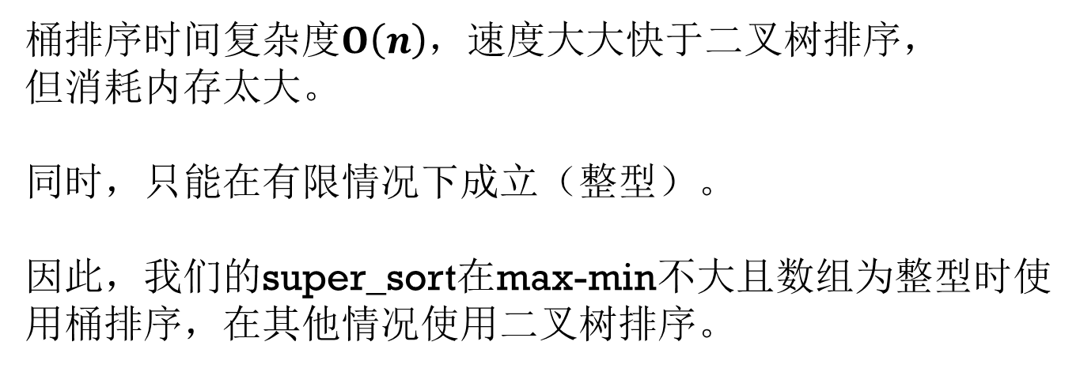
桶排序
一些优化与总结
预处理确定区间[min,max]，若max-min过大则使用综合排序
存入时bucket[seq[i]-min]++; 取出时seq[cur]=flag+min;
桶排序时间复杂度$Ο\left(n\right)$，速度大大快于二叉树排序，
但消耗内存太大。
同时，只能在有限情况下成立（整型）。
因此，我们的super_sort在max-min不大且数组为整型时使用桶排序，在其他情况使用二叉树排序。

Slide 30
二叉树排序

Slide 31
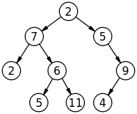
二叉树
在计算机科学中，二叉树（英语：Binary tree）是每个节点最多只有两个分支(不存在分支度大于2的节点)的树结构。通常分支被称作“左子树”和“右子树”。二叉树的分支具有左右次序，不能颠倒。

Slide 32
二叉排序树
二叉排序树或者是一棵空树，或者是具有下列性质的二叉树：
（1）若左子树不空，则左子树上所有结点的值均小于或等于它的根结点的值；
（2）若右子树不空，则右子树上所有结点的值均大于或等于它的根结点的值；
（3）左、右子树也分别为二叉排序树；

Slide 33
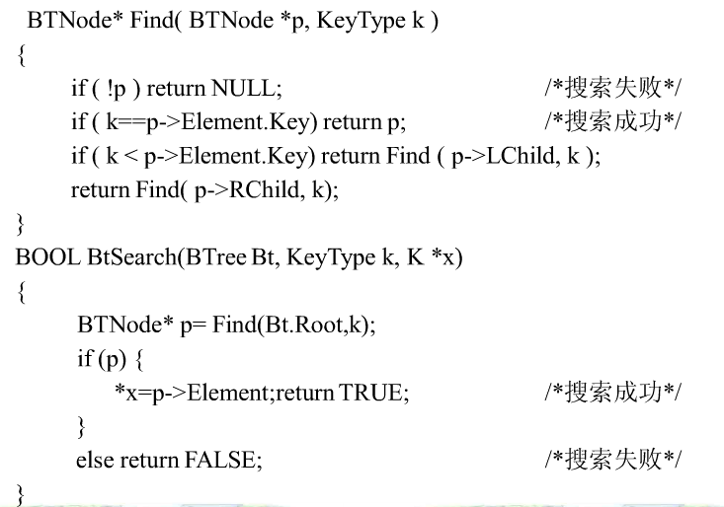
二叉树搜索的 递归代码

Slide 34
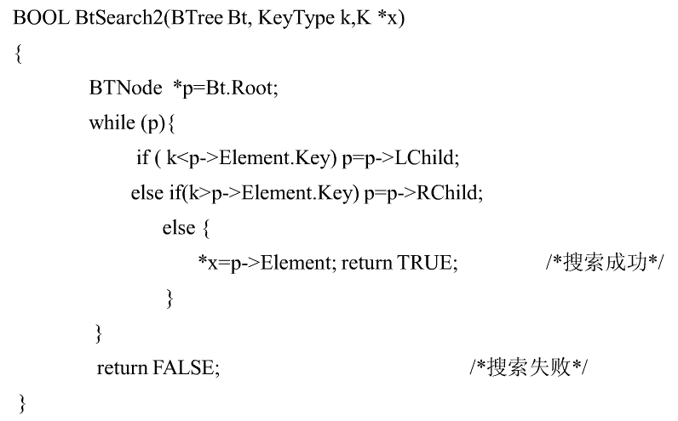
二叉树搜索的 迭代代码

Slide 35
谢谢大家

